Slide 1
Центр образования
естественно-научной и технологической направленности
«Точка роста»
МБОУ «Старокувакская СОШ»

Slide 2
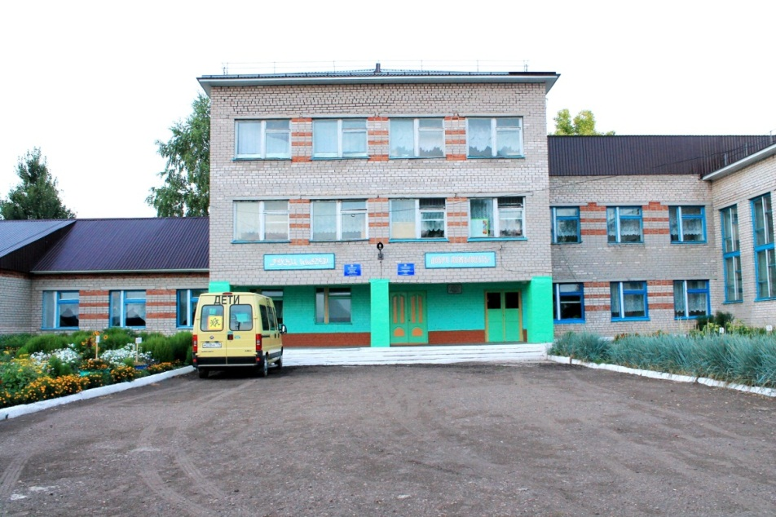
С сентября 2021 года в рамках федерального проекта «Современная школа» в сельской местности и малых городах Республики Татарстан начали работу Центры образования естественно-научной и технологической направленности
«Точки роста»!
В Лениногорском районе в качестве одной из пилотных школ для реализации этого инновационного проекта стала и наша
Старокувакская школа!

Slide 3
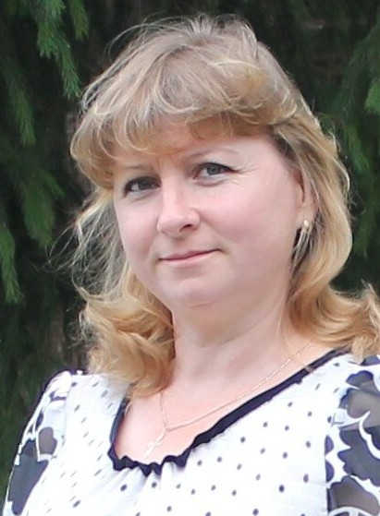
Центр обеспечен современным оборудованием для реализации основных и дополнительных общеобразовательных программ, созданы рабочие зоны по предметным областям «Физика», «Химия», «Биология».
Руководитель структурного подразделения -
Косухина Наталья Георгиевна

Slide 4
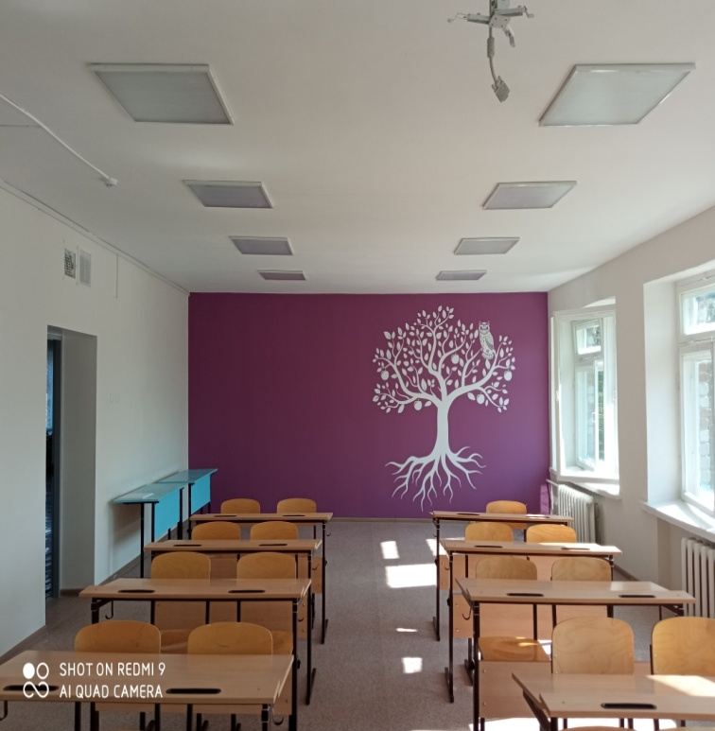
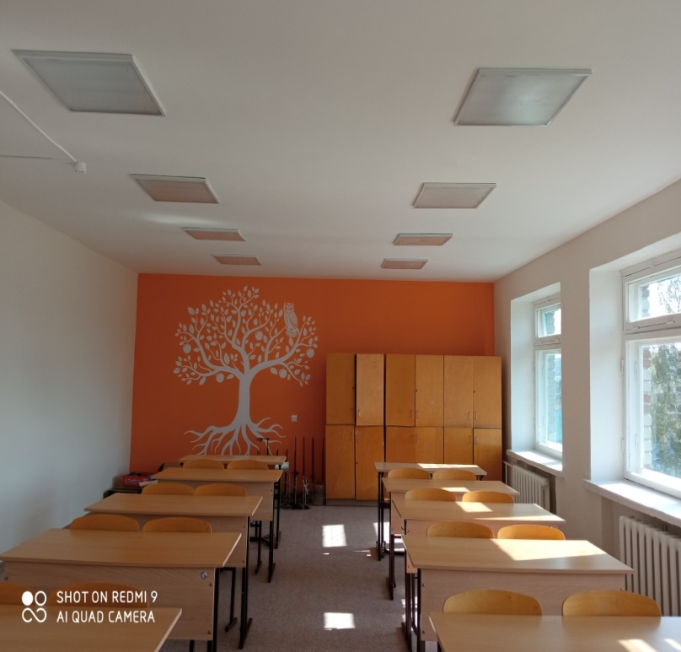
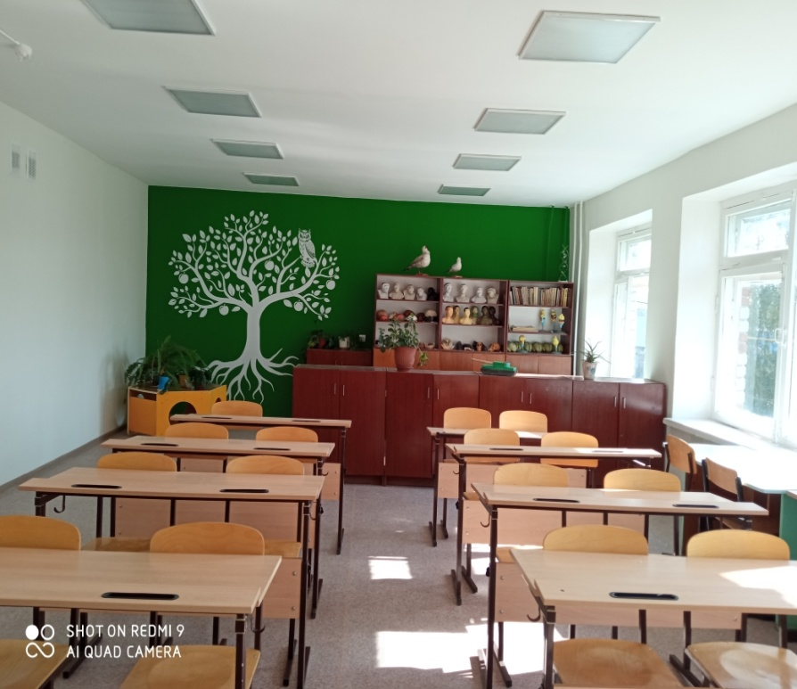
Учебный кабинет
предназначен для формирования у обучающихся
современных естественно-научных и технологических навыков
Кабинет физики
Кабинет химии
Кабинет биологии

Slide 5
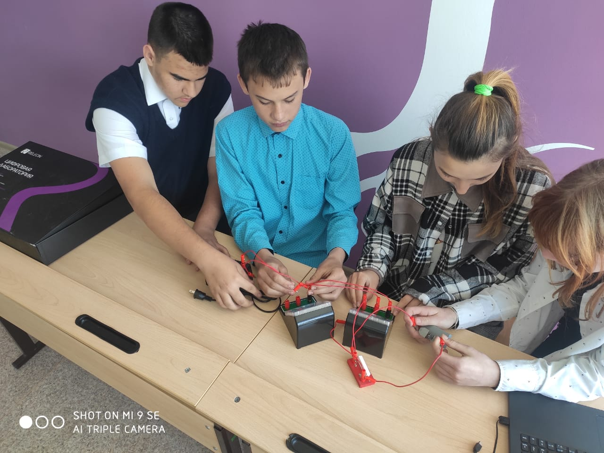
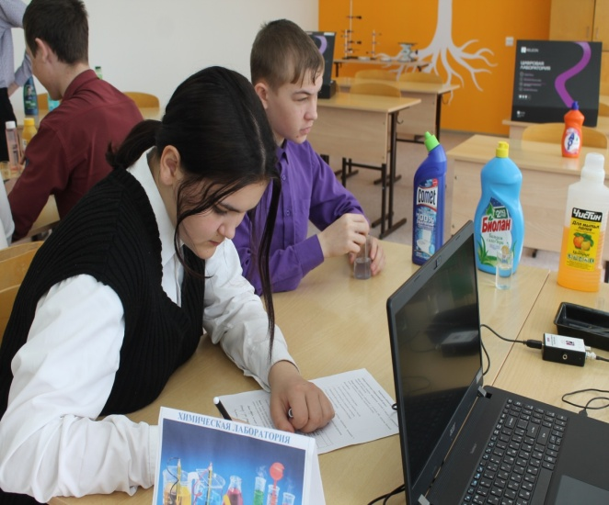
Цели деятельности Центра «Точка роста»
создание условий для внедрения на уровнях начального общего, основного общего и среднего общего образования новых методов обучения и воспитания, образовательных технологий, обеспечивающих освоение обучающимися основных и дополнительных общеобразовательных программ естественно-научного и технологического профилей;
обновление содержания и совершенствование методов обучения предметных областей «Физика», «Химия» и «Биология».

Slide 6
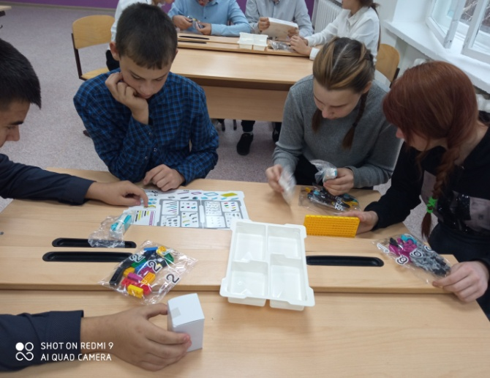
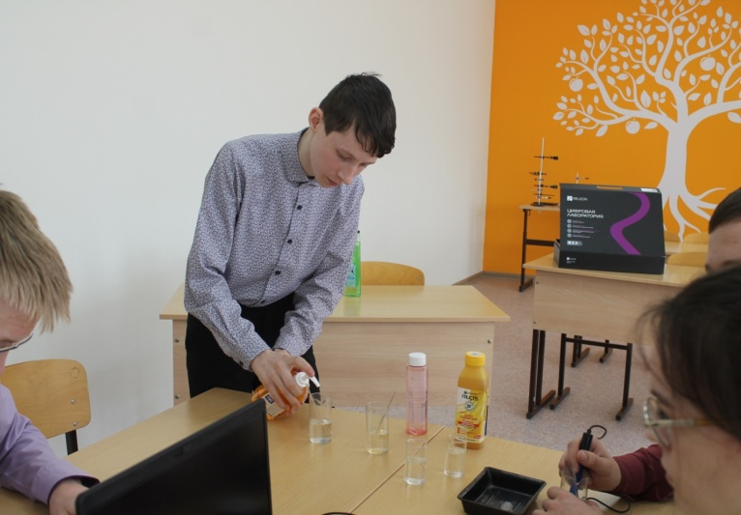
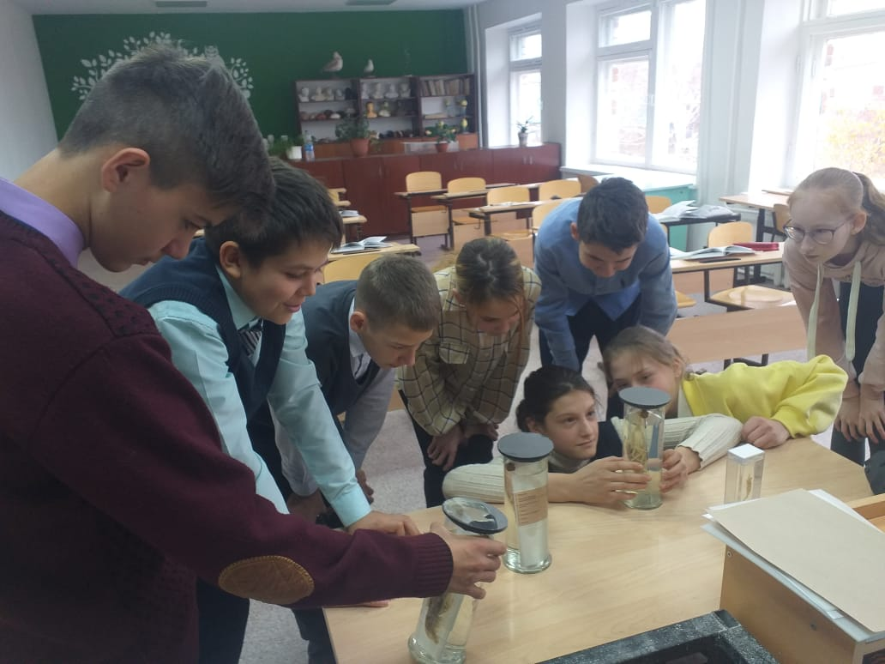
Задачи деятельности Центра «Точка роста»
охват своей деятельностью на обновленной материально-технической базе не менее 100% обучающихся образовательной организации, осваивающих основную общеобразовательную программу по предметным областям «Физика», «Химия» и «Биология»;
обеспечение не менее 70% охвата от общего контингента обучающихся в образовательной организации дополнительными общеобразовательными программами цифрового, естественно-научного и технологического профилей во внеурочное время, в том числе с использованием дистанционных форм обучения и сетевого партнерства.

Slide 7
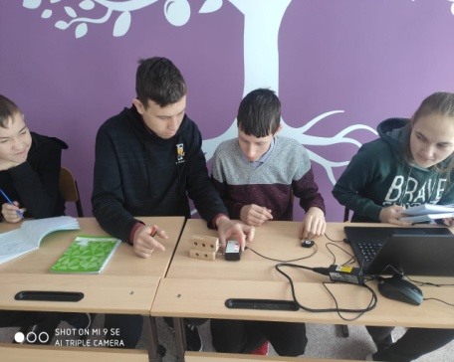
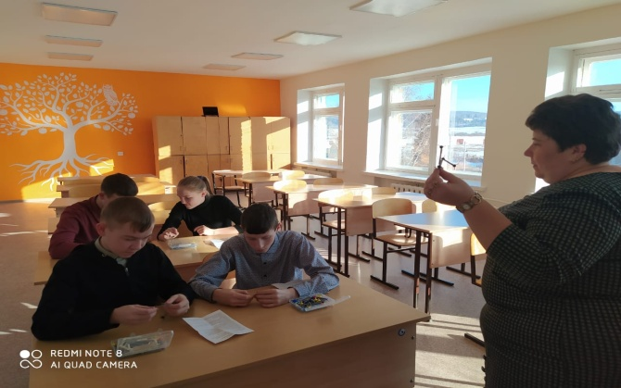
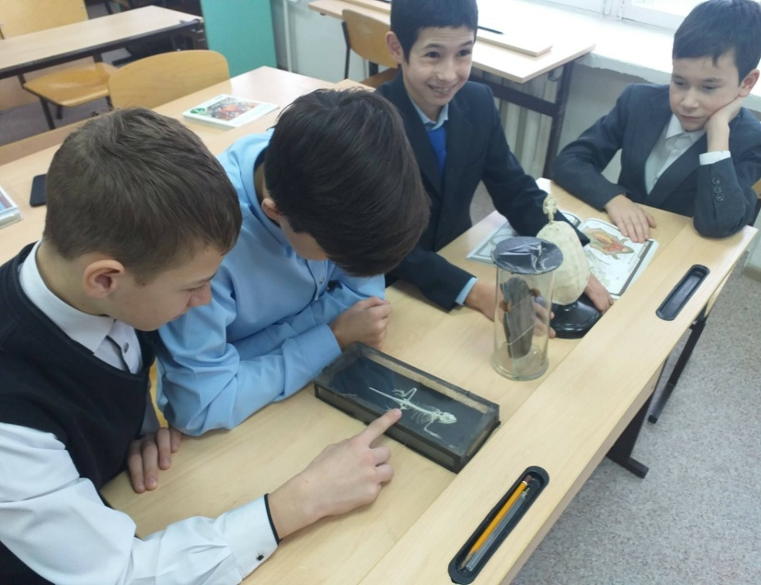
Функции деятельности Центра «Точка роста»
• Реализация основных общеобразовательных программ в части предметных областей «Физика», «Химия» и «Биология», в том числе обеспечение внедрения обновленного содержания;
• Обеспечение создания, апробации и внедрения модели равного доступа к современным общеобразовательным программам естественнонаучного и технологического профилей детям иных населенных пунктов сельских территорий.
• Информационное сопровождение учебно-воспитательной деятельности Центра, системы внеурочных мероприятий с совместным участием детей, педагогов, родительской общественности, в том числе на сайте образовательной организации и иных информационных ресурсах.

Slide 8
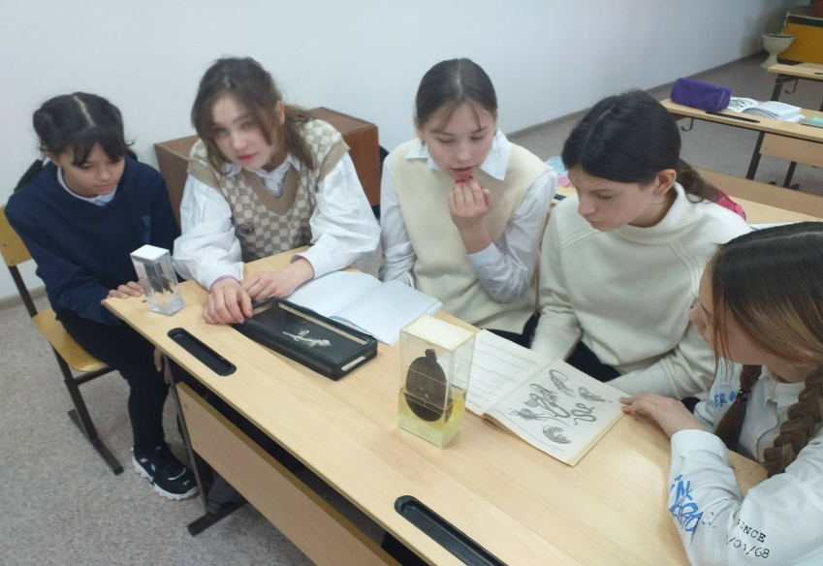
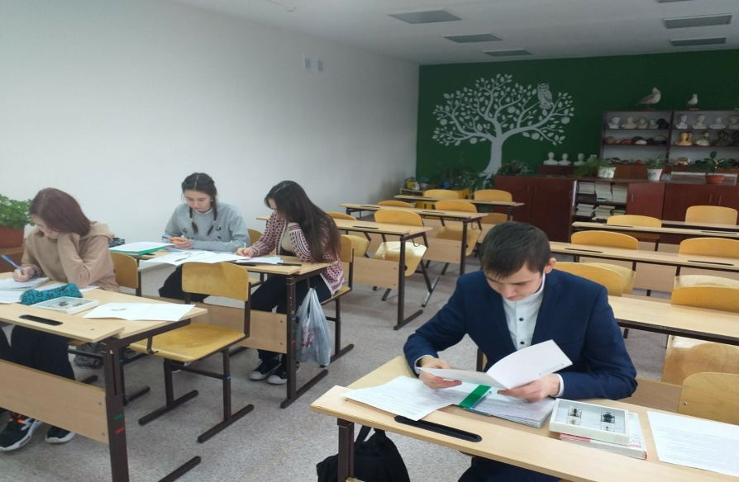
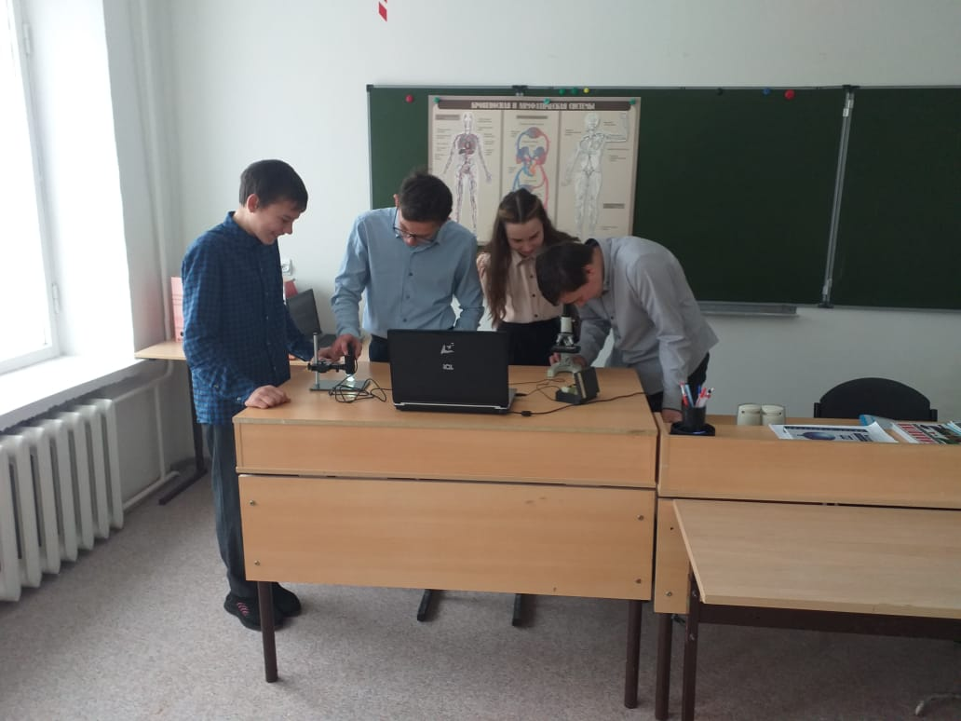
Функции деятельности Центра «Точка роста»
• Содействие созданию и развитию общественного движения школьников, направленного на личностное развитие, социальную активность через проектную деятельность, различные программы дополнительного образования детей.
• Внедрение сетевых форм реализации программ дополнительного образования.
• Вовлечение обучающихся и педагогов в проектную деятельность.
• Обеспечение реализации мер по непрерывному развитию педагогических и управленческих кадров, включая повышение квалификации руководителей и педагогов Центра, реализующих основные и дополнительные общеобразовательные программы естественнонаучного и технологического профилей.

Slide 9
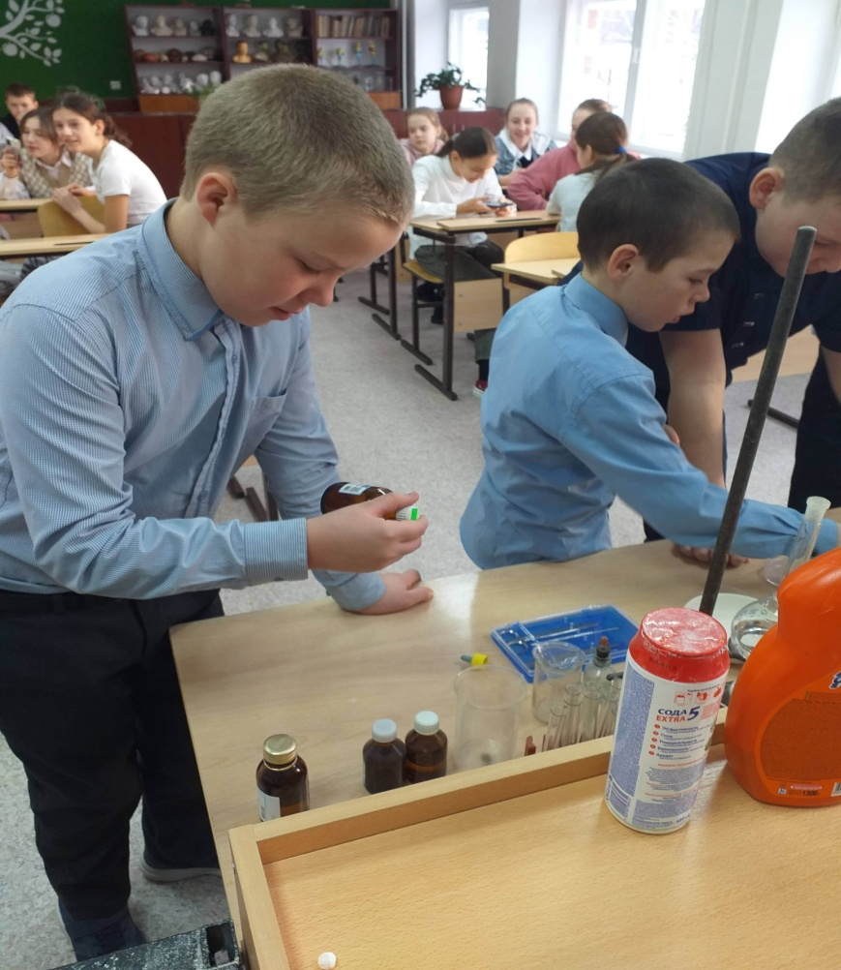
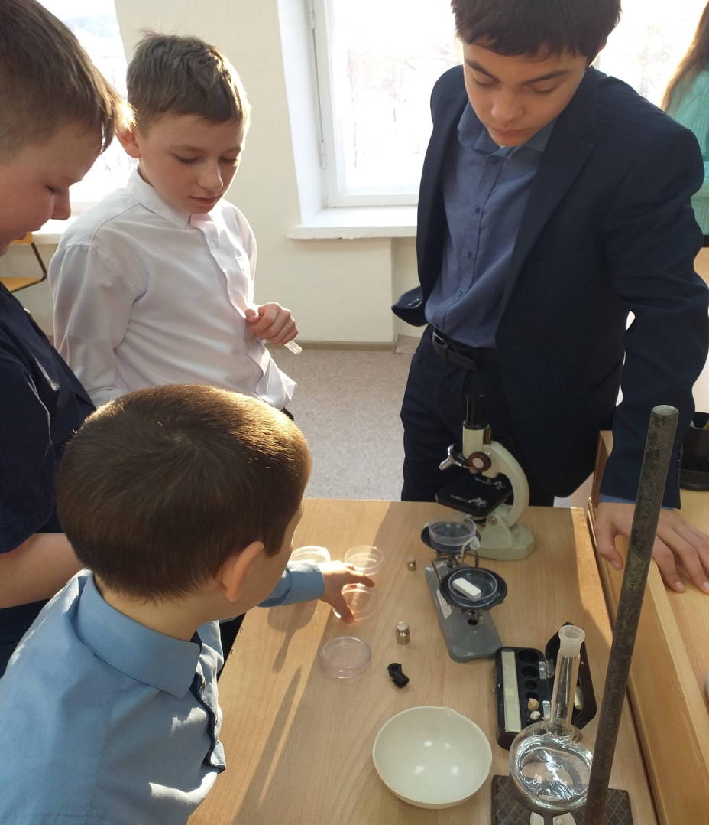
Внеурочное занятие по химии

Slide 10
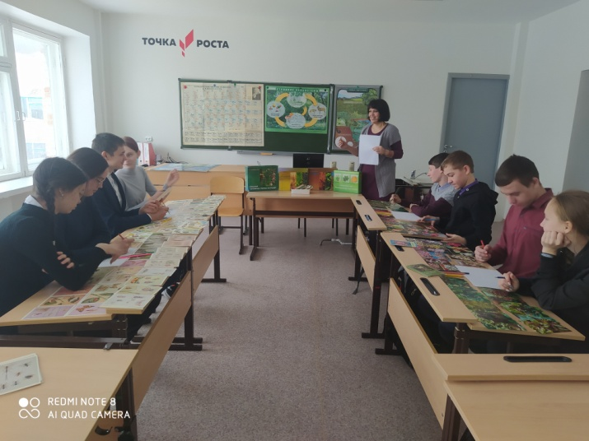
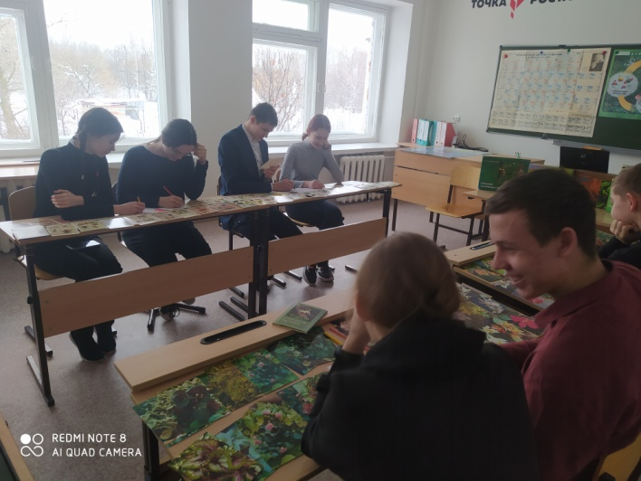
Внеурочное занятие по биологии

Slide 11
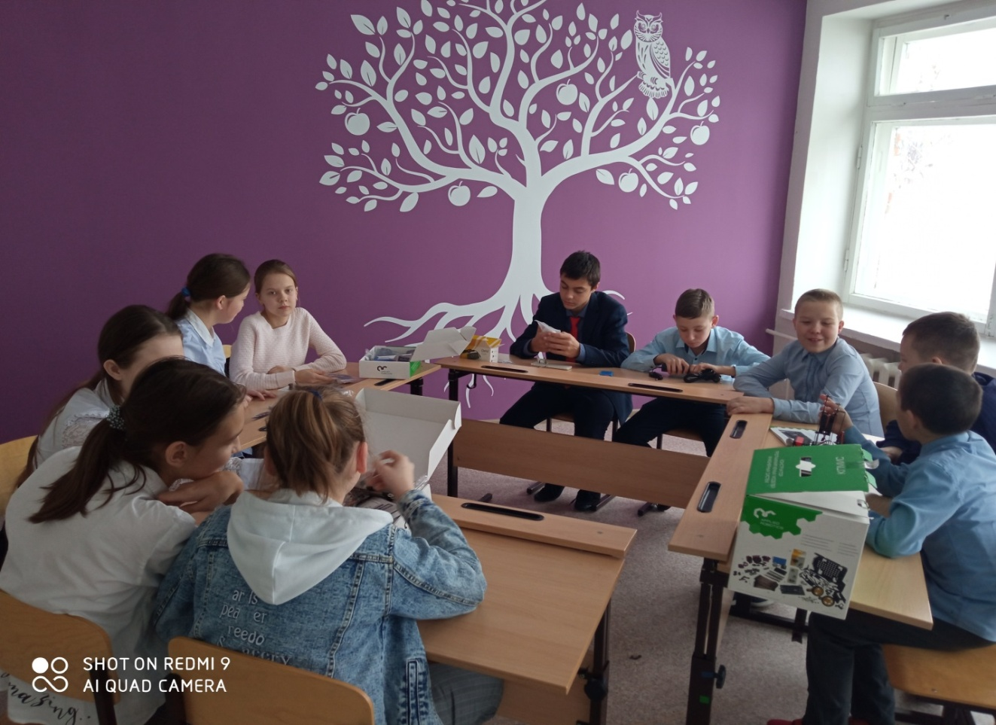
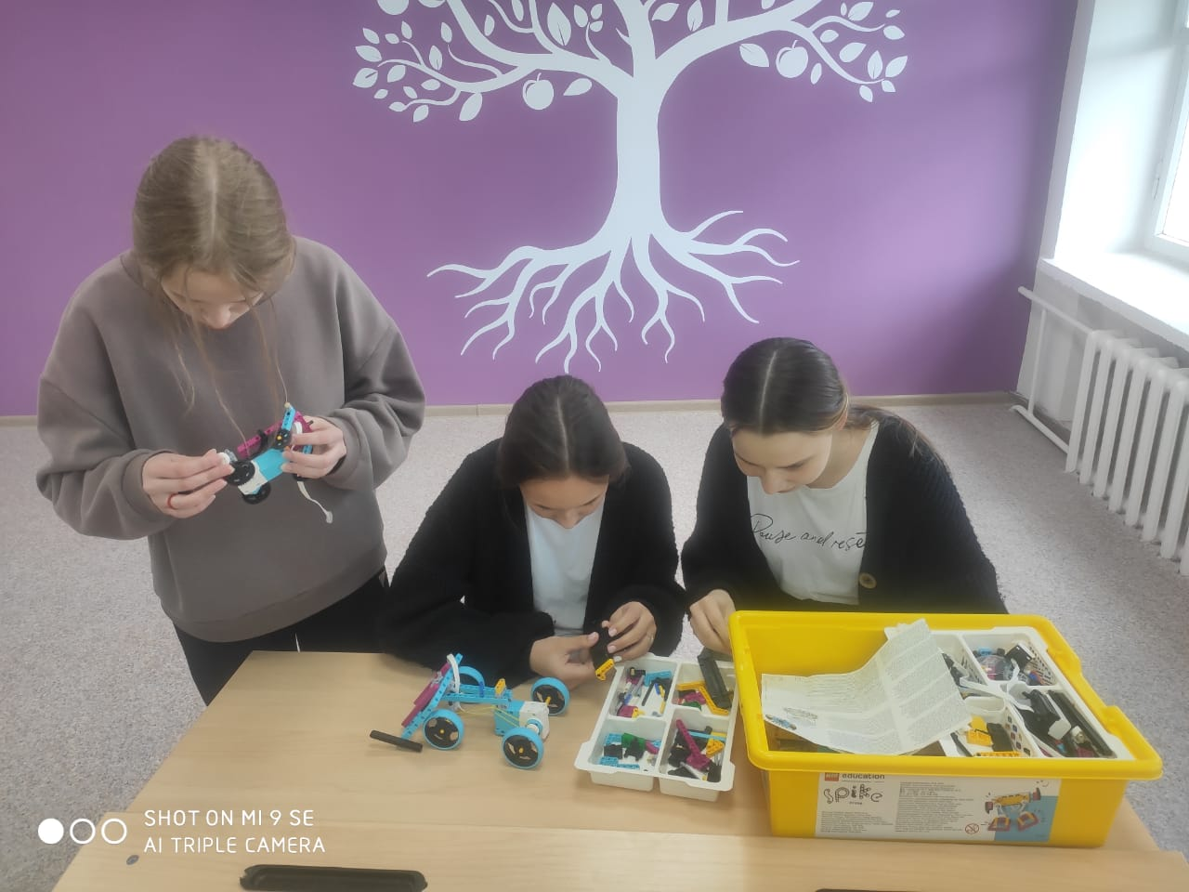
Внеурочные занятия по робототехнике

Slide 12
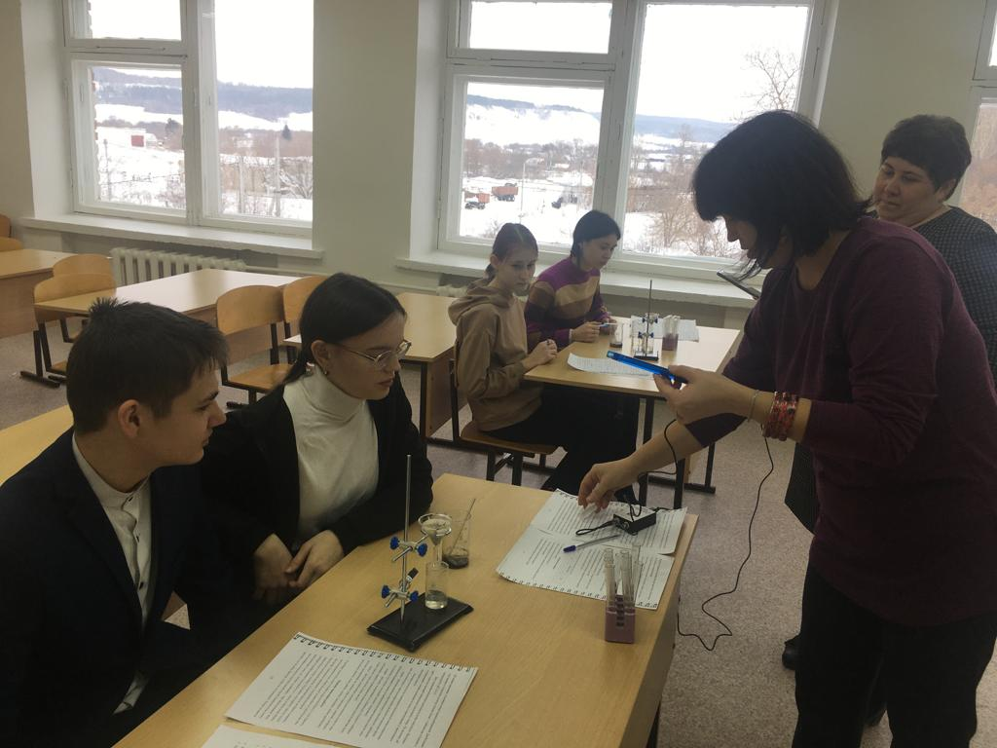
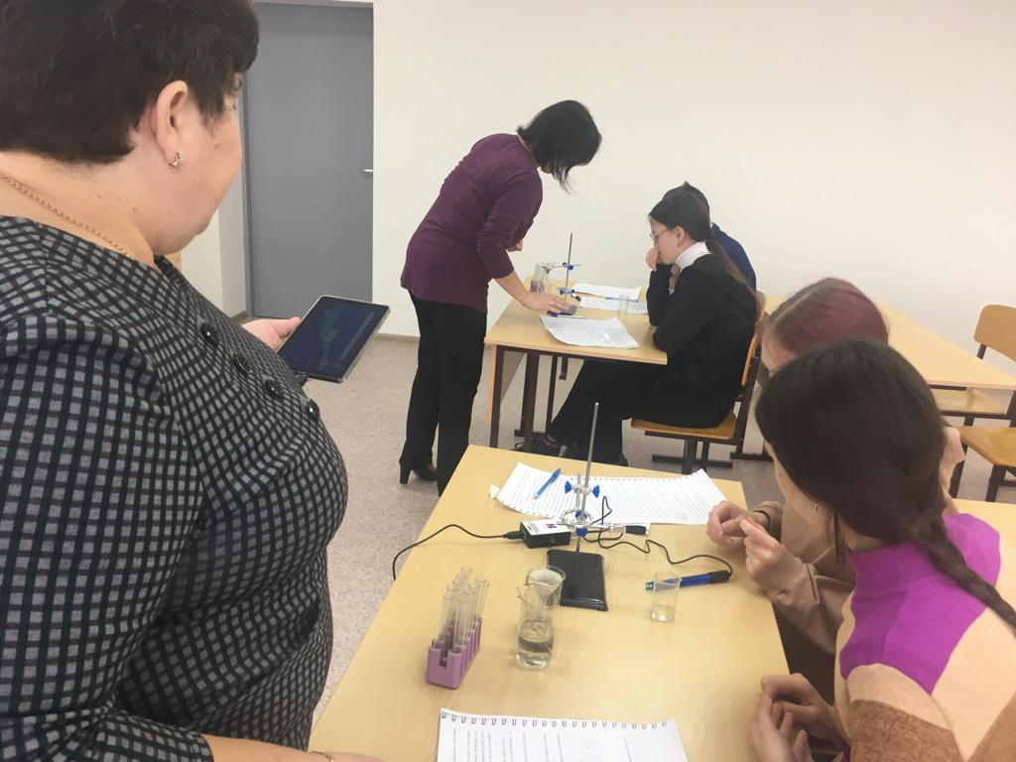
Интегрированное внеурочное занятие по химии, биологии и экологии

Slide 13
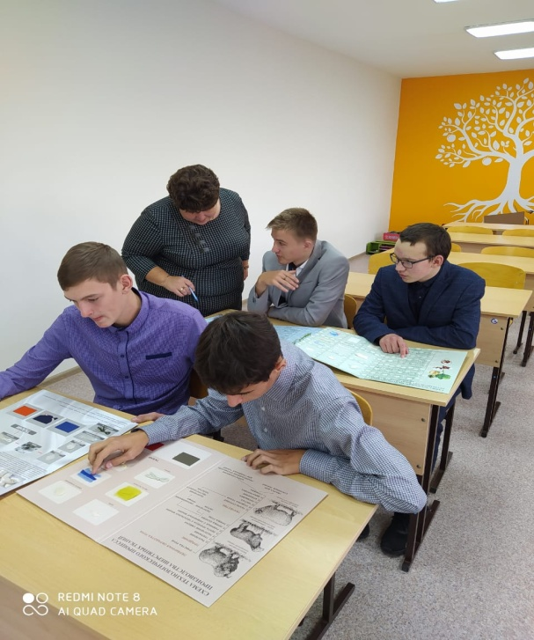
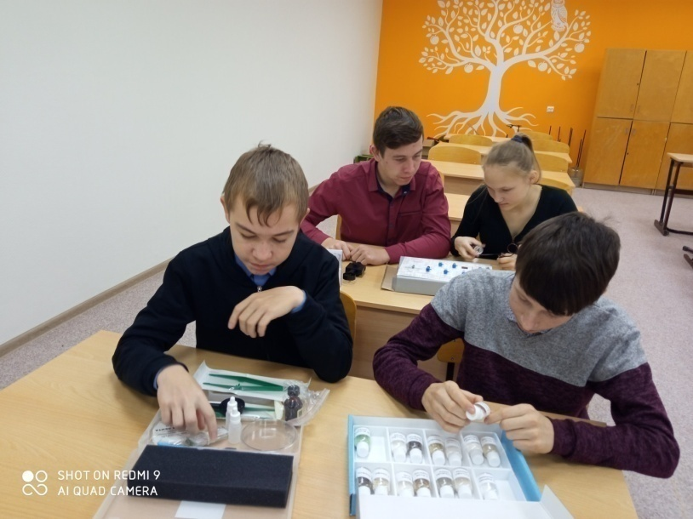
Уроки химии

Slide 14
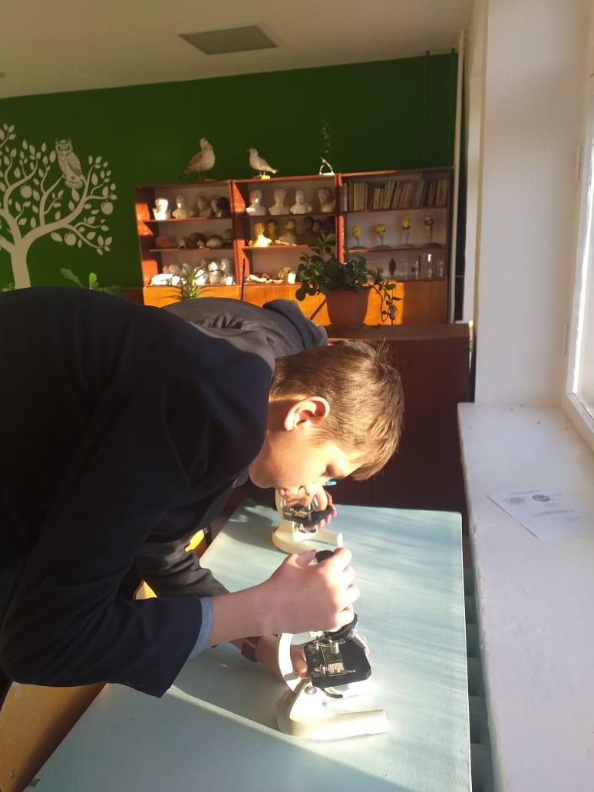
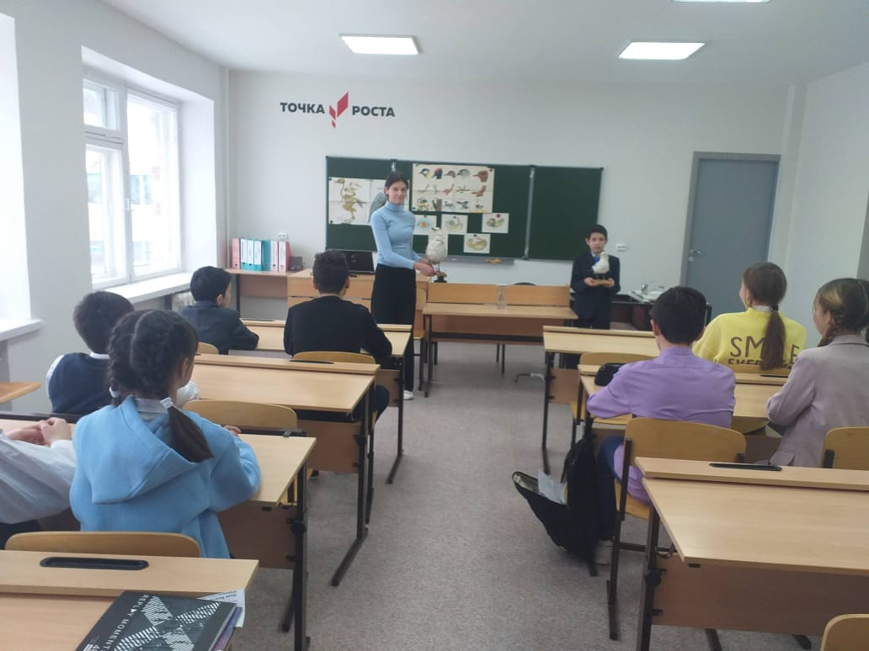
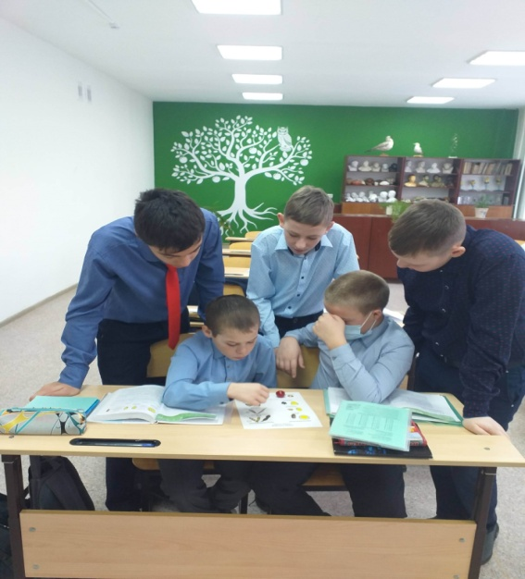
Уроки биологии

Slide 15
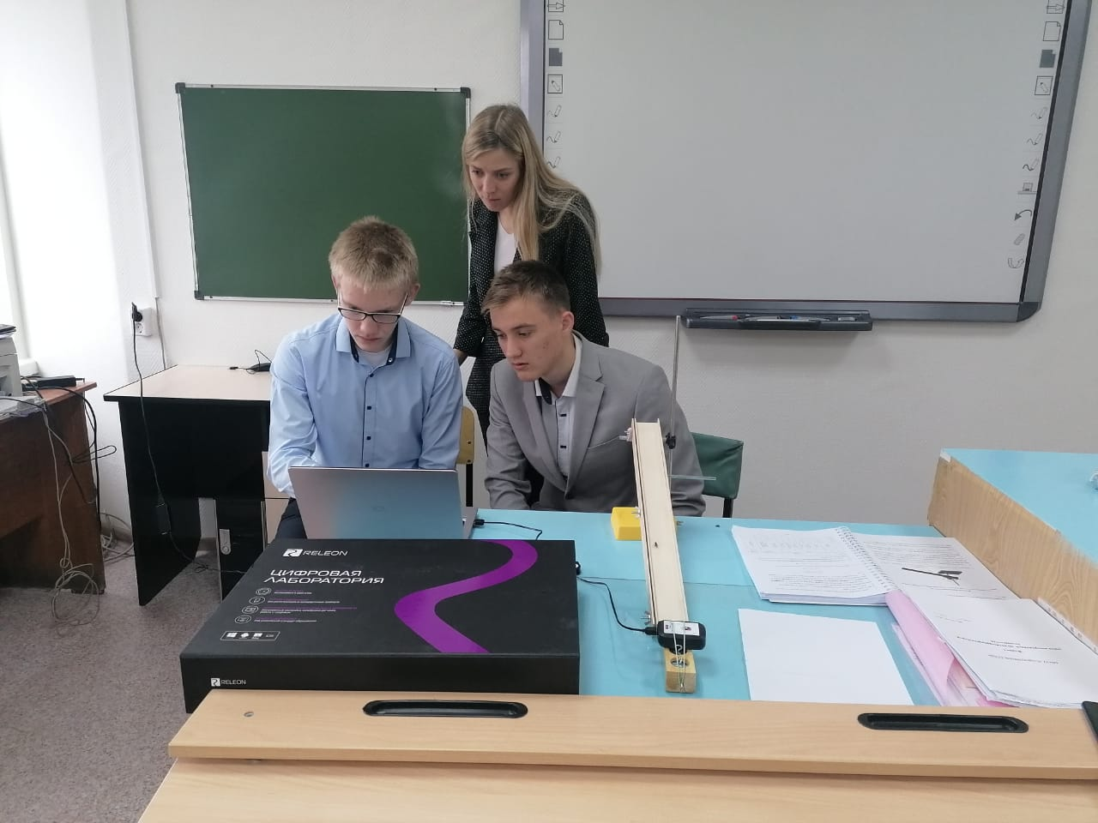
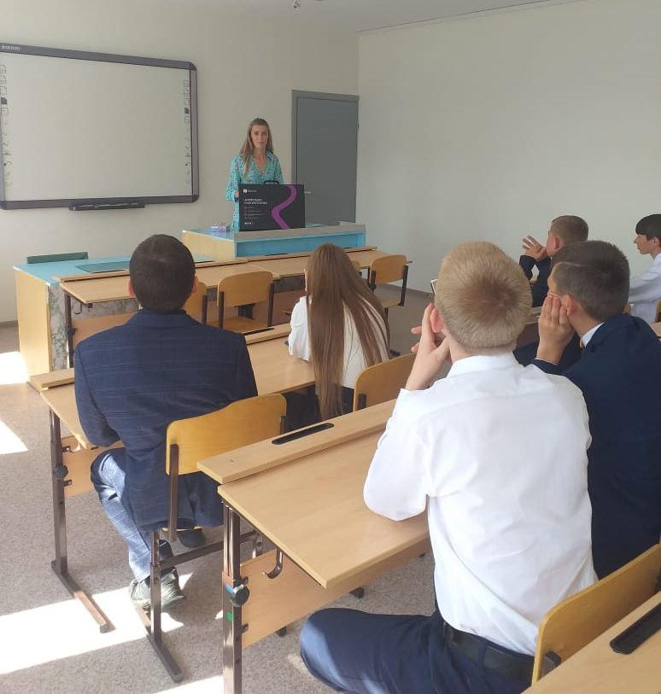
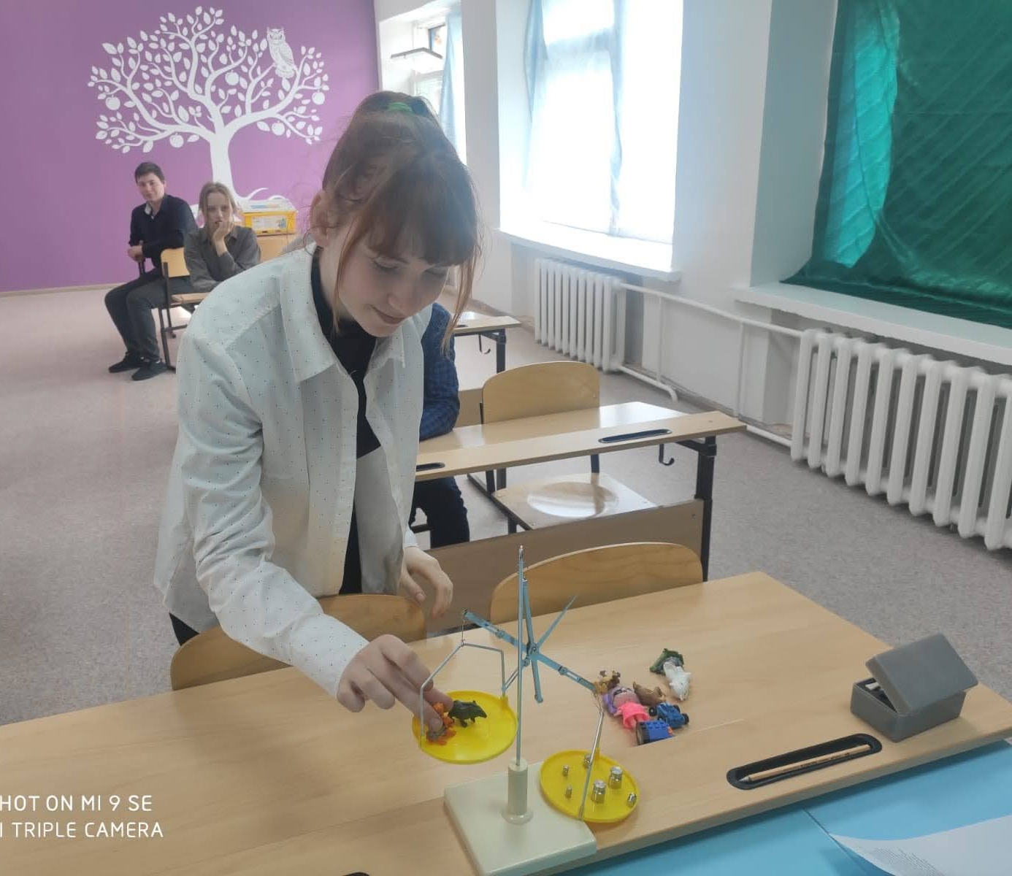
Уроки физики

Slide 16
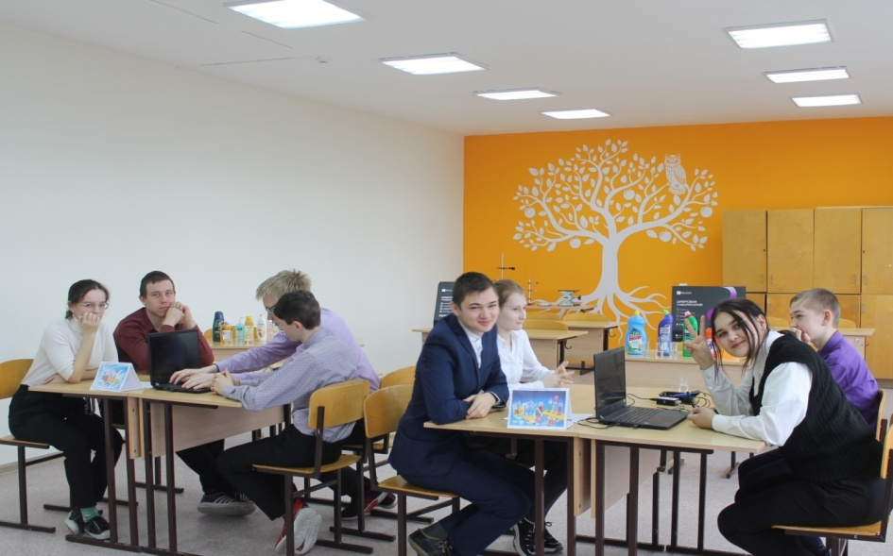
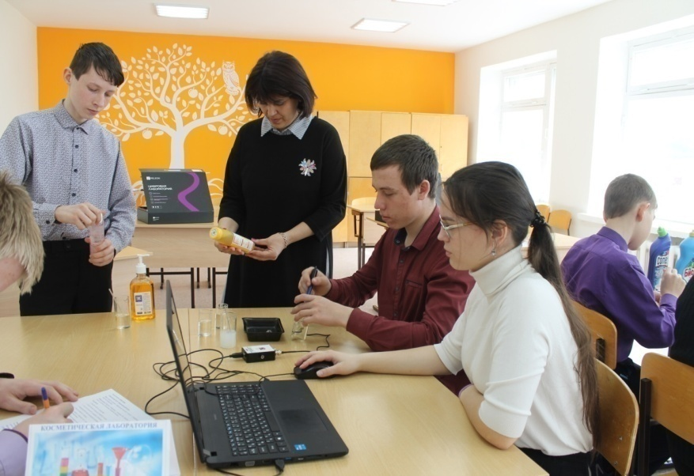
Интегрированный урок по химии и биологии

Slide 17
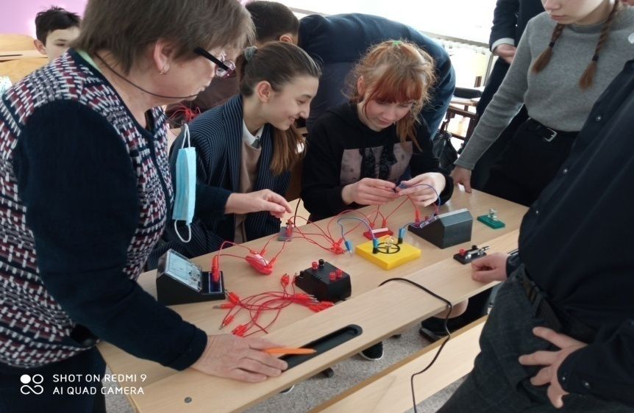
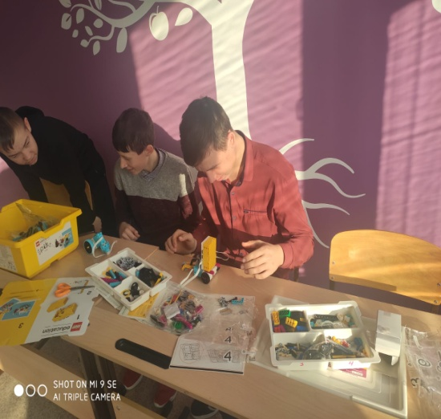
Сетевое взаимодействие
Разработка графика проведения урочных занятий на базе Центра с использованием оборудования;
Проведение занятий внеурочной деятельности (модульные проекты);
Отбор проектных работ, возможных к разработке и реализации на базе Центра, реализация проектов;
Привлечение к участию в мероприятиях Центра.

Slide 18
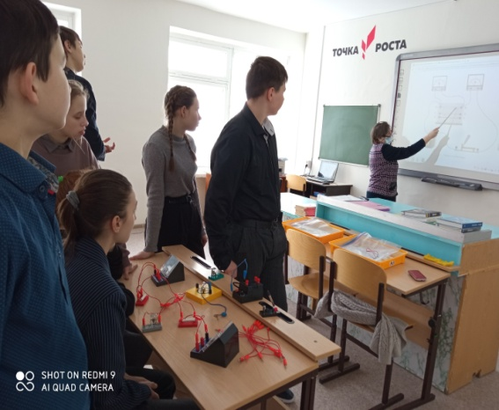
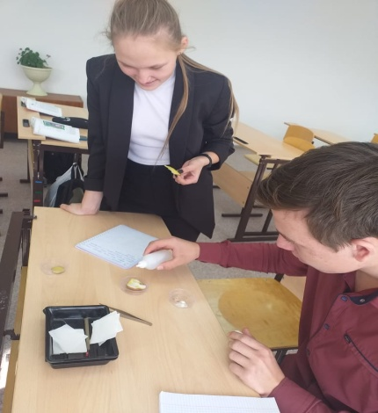
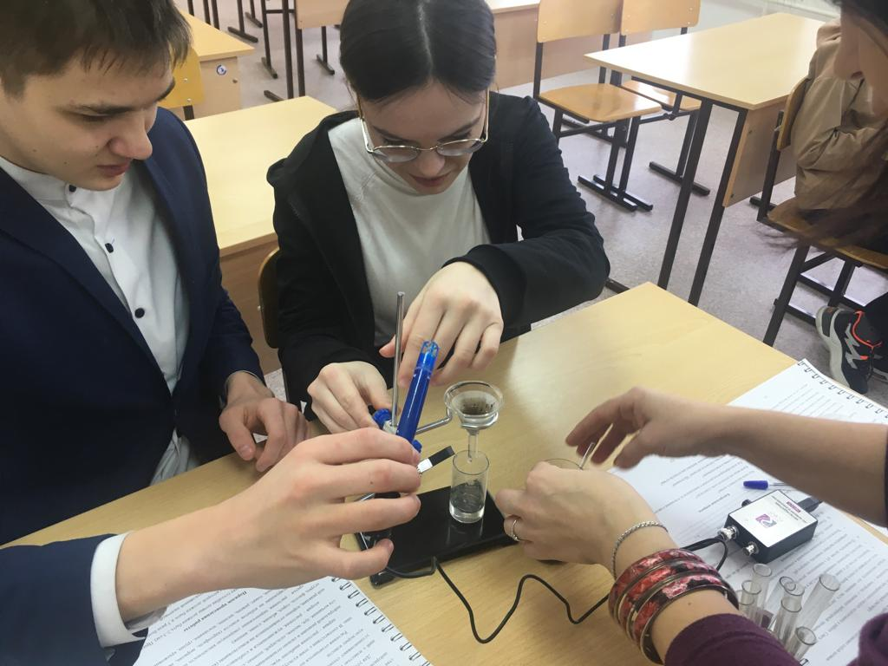
Ожидаемый результат
Формирование у учащихся таких умений , как:
креативно мыслить;
находить нестандартные решения;
подбирать альтернативные подходы к решению задачи;

Slide 19
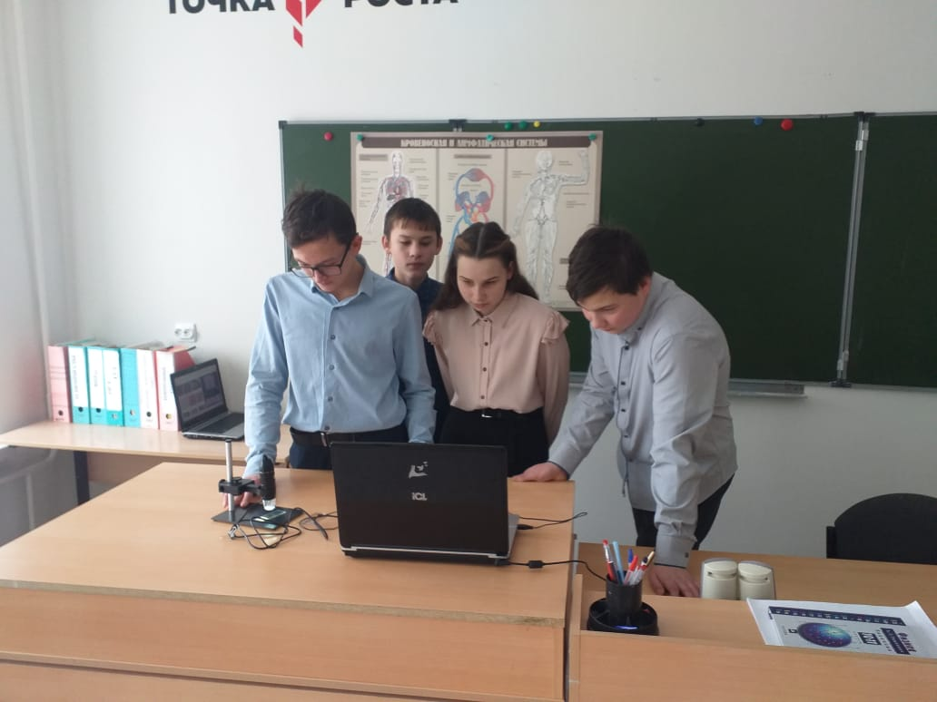
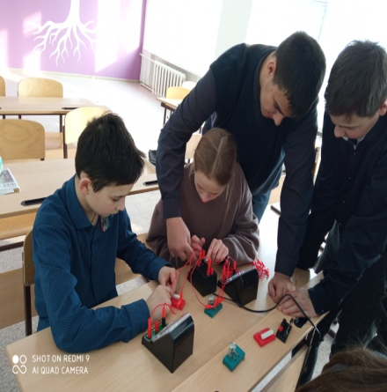
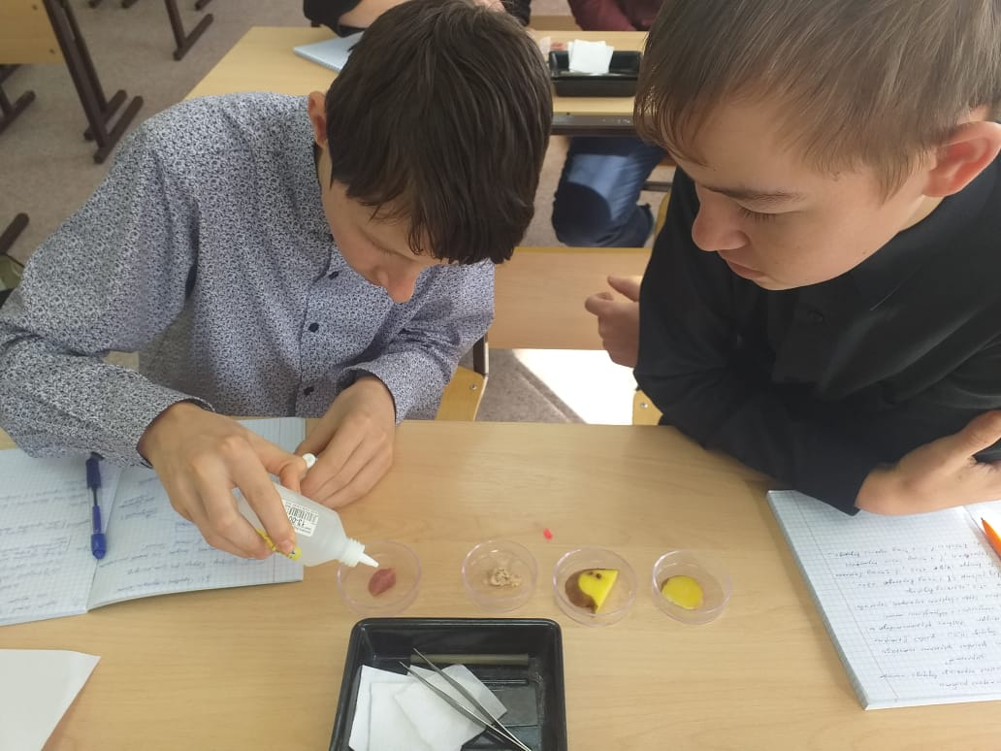
Ожидаемый результат
Формирование у учащихся таких умений , как:
осваивать новые цифровые ресурсы;
анализировать и давать оценку;
создавать продукт своей деятельности, полезный обществу.

Slide 20
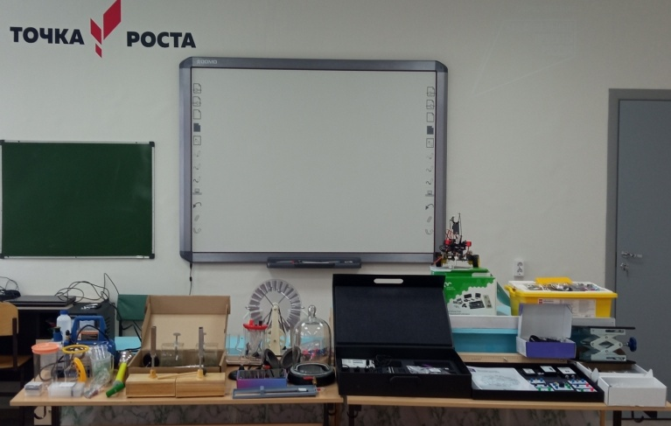
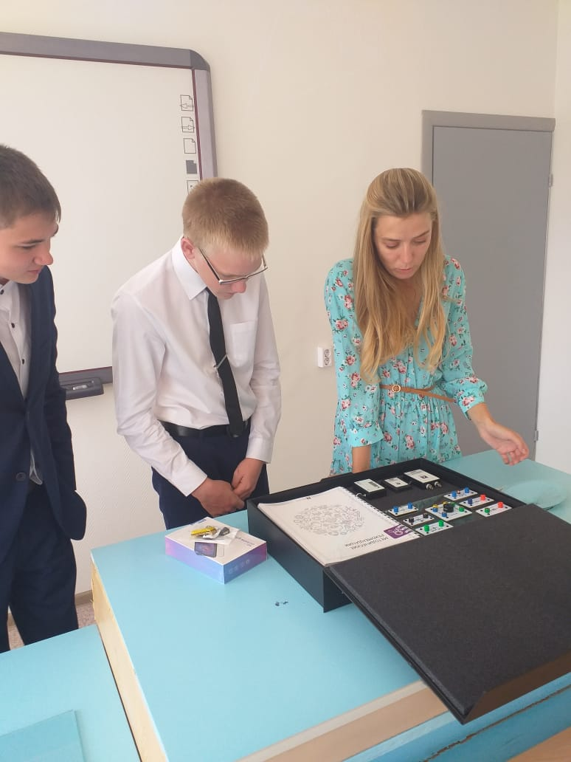
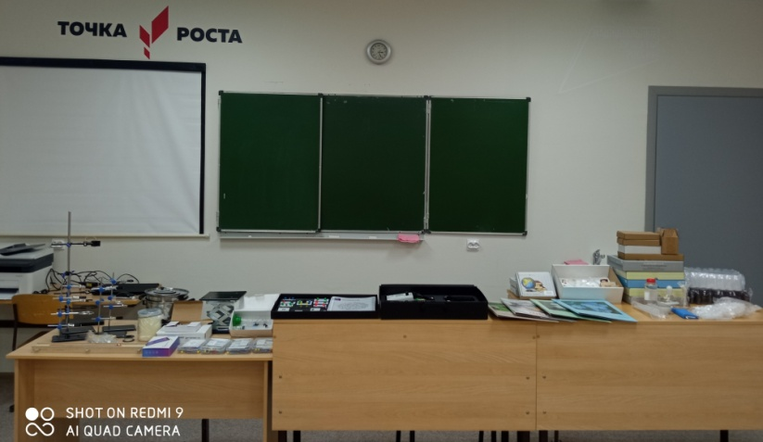
«Точка роста» выполнит функцию общественного пространства для развития общекультурных компетенций, цифровой грамотности, проектной деятельности, творческой социальной самореализации школьников, педагогов, родительской общественности.

